Slide 1
大阪府住宅まちづくりマスタープランの
進 捗 状 況

Slide 2
目 次
進捗状況の総括 | P.3～6
成果指標の進捗状況 まとめ | P.7
① 最低居住面積水準未満率 | P.8
② 生活支援施設を併設している公的賃貸住宅団地の割合 | P.9
③ 高齢者（65歳以上の者）の居住する住宅のﾊﾞﾘｱﾌﾘｰ化率 | P.10,11
④ 共同住宅における共用部分のバリアフリー化率 | P.12
⑤ 鉄道駅舎のエレベーター設置率 | P.13
⑥ 大阪あんしん賃貸支援事業の登録住宅数 | P.14
⑦ 高齢者人口に対する高齢者向け住宅の割合 | P.15
⑧ 入居差別の状況 | P.16
⑨ 本籍や国籍欄のない民間賃貸住宅入居申込書の使用率 | P.17
⑩ 土地取引等における差別の状況 | P.18
⑪ 宅地建物取引業者への人権意識の向上 | P.19
⑫ 新耐震基準（昭和56年基準）が求める耐震性を有する住宅ストックの比率 | P.20
⑬ 地震時等に著しく危険な密集市街地の面積 | P.21
⑭ 完了検査実施率 | P.22
⑮ 治安が良いと感じる府民の割合 | P.23
⑯ 建築物の環境配慮制度における届出率 | P.24
⑰ 新築住宅における住宅性能表示の実施率 | P.25
⑱ 新築住宅における認定長期優良住宅の割合 | P.26
⑲ 市街地における緑被率 | P.27
⑳ 既存住宅の流通シェア | P.28
㉑ リフォーム実施戸数の住宅ストック戸数に対する割合 | P.29
㉒ リフォーム時に瑕疵担保責任保険に加入した住宅の全リフォーム実施戸数に占める割合 | P.30
㉓ 住宅の利活用期間 | P.31
㉔ 子どもを大阪で育てて良かったと思っている府民の割合 | P.32
㉕ まちづくりに参加したいと思っている府民の割合 | P.33
㉖ 府民の近隣の人たちやコミュニティの関わりの満足度 | P.34
㉗ 登録員制度導入市町村の数 | P.35
㉘ 建築協定地区数 | P.36
㉙ 景観計画策定団体の数 | P.37

Slide 3
進捗状況の総括
【中間評価について】
○平成27年３月に大阪府知事より諮問された「大阪における今後の住宅まちづくり政策のあり方」を検討するに
あたり、「大阪府住宅まちづくりマスタープラン(平成24年３月)」（以下、「マスタープラン」という。）の進捗状況
の中間評価を行った。
○中間評価は、基本目標の達成状況を把握するために設定された36項目の成果指標について、指標の進捗状況だけでなく、数値改善に資する施策や、全国・他都府県の数値のほか、成果指標に関係するデータ等を総合的に分析することにより評価した。
【成果指標の動向】
○36項目の指標のうち、「目標値を達成したもの、又は将来の目標値の達成に向けて順調に推移している、改善の傾向が見られる」と判断できるものが22項目（全体の61％）ある一方で、 「数値が横ばいで推移（11項目、31％）」 、「数値が悪化している（３項目、8%）」となっている。

Slide 4
進捗状況の総括
■基本目標ごとの進捗状況
【基本目標１：安心して暮らせる住まいとまち】
○住宅ストック全体を活用した府民の居住安定確保に向け、民間賃貸住宅市場の環境整備等の取組みが進められたことにより、あんしん賃貸住宅の登録や高齢者向け住まいの供給が進むとともに、府民や事業者の人権意識の向上が見られるなど一定の成果が上がっている。
○一方で、特に民営の借家において、バリアフリー等を満たさないストックや、早期に解消をめざした最低居住面積
水準未満のストックが依然として存在しているといった質の面での課題、高齢者等に対する入居拒否が依然として残っているなどの課題がある。
【基本目標２：安全を支える住まいとまち】
○指標の「完了検査実施率」が100％を達成するとともに、「治安が良いと感じる府民の割合」が増加傾向にあり、数値が改善している。しかし、治安の面では、刑法犯・街頭犯罪の認知件数がピーク時より減少傾向にあるものの、依然として、「治安が良いと思わない府民の割合」が約５割存在するなどの課題を抱えている。
○住宅の耐震化については、「住宅の耐震化率」は着実に改善しているが、目標の達成には至っておらず、特に、
木造戸建住宅の耐震化率がまだまだ低い状況にあるといった課題がある。
○また、密集市街地については、平成26年度以降、各地区の状況を踏まえ、市街地の燃えにくさや避難確保の
目標に応じた事業実施計画を地区ごとに定め、老朽住宅除却や地区公共施設の整備のスピードアップが図られているが、現時点では、「地震時等に著しく危険な密集市街地の面積」を縮小する水準までには至っていない。

Slide 5
進捗状況の総括
■基本目標ごとの進捗状況
【基本目標３：環境にやさしい住まいとまち】
○一定規模以上の建築物を対象とした環境配慮制度の推進や公共建築物におけるESCO事業の導入、省エネ住宅の普及促進等の取組みが進められているが、指標である「環境配慮制度の届出率」や、「住宅性能表示の実施率」、「認定長期優良住宅の割合」は向上していない。
○また、「市街地の緑被率」についても、宅地化の進展等により緑地が減少したものの、民有地緑化や街路樹の
整備などの緑化施策の推進により、新たにみどりを創出した結果、緑被率は横ばいで推移している。
【基本目標４：活力と魅力あふれる住まいとまち】
○中古住宅流通・リフォーム市場の活性化の取組みが進められたことにより、「既存住宅の流通シェア」や「住宅の
利活用期間」の指標は改善したが、「リフォーム実施戸数の割合」や「リフォーム瑕疵担保保険の加入割合」の
指標はほぼ横ばいとなった。
○景観形成等に関する指標については、「景観計画策定団体の数」については順調に進んでいるが、「建築協定
地区数」や住民団体等が看板などを行政に変わって撤去することができる制度である「登録員制度導入市町村の数」は横ばいで推移している。
○また、府民の住環境やまちづくりに関する意識・満足度を測る指標では、子育てに関する指標は改善しているが、まちづくりへの参加意向や近隣・コミュニティの関わりの満足度は低下する結果となった。

Slide 6
進捗状況の総括
【今後の住宅まちづくり政策の展開にあたって】
○住まいと都市は、府民のくらしに不可欠なものであり、そのあり方が人々のくらしの豊かさ、さらには、大阪全体の活力に大きな影響を及ぼすものである。
○これまで大阪府の住宅まちづくり政策は、府民の居住の安定確保や住宅・建築物の耐震化、密集市街地の
再整備など、特に「安全・安心の確保」に重点を置いた取組みが展開されてきた。これにより、民間賃貸住宅
市場の環境整備や公的賃貸住宅団地の再生、府民・事業者の人権意識の向上、住宅・建築物の安全性
の確保など、一定の成果が出てきている。
○しかしながら、府民の「安全・安心の確保」に向けては、住宅ストックの質の改善や都市の防災性・防犯性の
確保、住宅市場における入居拒否や建設・リフォーム工事等に関するトラブル、土地差別の解消など、課題
が存在しており、特に、今後、人口構造の変化や地域、都市の活力低下が懸念される中、これまでの取組み
だけでは、多様な人々が住まい、訪れる都市を実現することは難しくなってきている。
○このため、今後の住宅まちづくり政策においては、「活力・魅力ある住まいと都市が形成され、多様な人々が
住まい、活発に交流することにより、安全・安心が高まる」、あるいは、「災害時の安全性や防犯性など安全・
安心が確保された住まいと都市が、多様な人々を惹きつけ、活力と魅力が生み出される」といった、「活力・
魅力の創出」と「安全・安心の確保」が相互に作用し合い、好循環を生み出すような政策展開やその仕組み
づくりに重点的に取り組む必要がある。

Slide 7
成果指標の進捗状況 まとめ
評価の区分
◎ 【１４項目】：目標値を達成したもの、又は将来の目標値の達成に向けて順調に推移しているもの
○ 【 ８項目】：◎には該当しないが、目標値の達成に向け数値の概ねの改善が見られるもの
△ 【１１項目】：数値がほぼ横ばいのもの
▲ 【 ３項目】：数値が悪化しているもの
合計【３６項目】
▲:悪化
３項目（8％）
△:横ばい
11項目（31％）
◎:目標達成、又は
順調に推移
14項目（39％）
○:概ね改善
8項目
（22％）
安心して暮らせる住まいとまち | 評価
① 最低居住面積水準未満率 | △
② 生活支援施設を併設している公的賃貸住宅団地の割合 | ◎
③ 高齢者（65歳以上の者）の居住する住宅のﾊﾞﾘｱﾌﾘｰ化率
③-1 一定のバリアフリー化率 | △
③-2 うち高度のバリアフリー化率 | △
④ 共同住宅における共用部分のバリアフリー化率 | ◎
⑤ 鉄道駅舎のエレベーター設置率 | ◎
⑥ 大阪あんしん賃貸支援事業の登録住宅数 | ◎
⑦ 高齢者人口に対する高齢者向け住宅の割合 | ◎
⑧ 入居差別の状況
⑧-1 高齢者 | ○
⑧-2 障がい者 | ○
⑧-3 母子（父子）家庭 | ◎
⑧-4 外国人 | ○
⑨ 本籍や国籍欄のない民間賃貸住宅入居申込書の使用率 | ◎
⑩ 土地取引等における差別の状況 | ◎
⑪ 宅地建物取引業者への人権意識の向上
⑪-1 宅地建物取引業人権推進指導員が設置されている割合 | ○
⑪-2 人権に関する指導監督基準の規制内容の認識の割合 | ○
⑪-3 宅建業法第47条関係の解釈内容の認識の割合 | ○
⑪-4 「大阪府部落差別事象に係る調査等の規制等に関する条例」の改正内容の認識の割合 | ○
安全を支える住まいとまち | 評価
⑫ 新耐震基準（昭和56年基準）が求める耐震性 を有する住宅ストックの比率 | ○
⑬ 地震時等に著しく危険な密集市街地の面積 | △
⑭ 完了検査実施率 | ◎
⑮ 治安が良いと感じる府民の割合 | ◎
環境にやさしい住まいとまち | 評価
⑯ 建築物の環境配慮制度における届出率 | △
⑰ 新築住宅における住宅性能表示の実施率 | ▲
⑱ 新築住宅における認定長期優良住宅の割合 | △
⑲ 市街地における緑被率 | △
活力と魅力あふれる住まいとまち | 評価
⑳ 既存住宅の流通シェア | ◎
㉑ リフォーム実施戸数の住宅ストック戸数に対する割合 | △
㉒ リフォーム時に瑕疵担保責任保険に加入した住宅の全リフォーム実施戸数に占める割合 | △
㉓ 住宅の利活用期間 | ◎
㉔ 子どもを大阪で育てて良かったと思っている府民の割合 | ◎
㉕ まちづくりに参加したいと思っている府民の割合 | ▲
㉖ 府民の近隣の人たちやコミュニティの関わりの満足度 | ▲
㉗ 登録員制度導入市町村の数 | △
㉘ 建築協定地区数 | △
㉙ 景観計画策定団体の数 | ◎

Slide 8
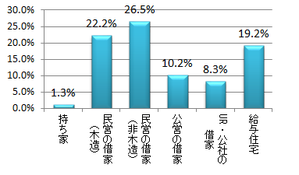
① 最低居住面積水準未満率
評価： △
成果指標の推移
関係するデータ等
○6.4%(H20)→5.9%(H25)へと、数値の改善（0.5ポイント改善）はみられるものの、ほぼ横ばいで推移。
○全国数値は、4.3％(H20)
→4.2%(H25)と横ばいで推移。
○民営の借家に居住する世帯において、面積水準未満率が高く、特に１人世帯の占める割合が高い。
■所有関係別にみた水準未満率【大阪府】
(出典)住宅・土地統計調査(総務省)結果を国土交通省において補正
(出典)住宅・土地統計調査(総務省)結果を国土交通省において補正
■民営借家における面積水準未満率世帯の割合【大阪府】
関連施策
※下線部が「重点的な取組み」
○公的賃貸住宅の建替え、改善の推進
○新婚・子育て世帯向けの家賃減額補助の実施
○中古住宅流通・リフォーム市場の活性化・環境整備
【大阪の住まい活性化フォーラム（平成24年12月設立）による取組み】
・中古住宅ﾘﾌｫｰﾑ事例のｺﾝｸｰﾙ、ｼﾝﾎﾟｼﾞｳﾑの実施
・府民向け相談窓口の設置、事業者向け研修会の開催
など
○他都道府県においても、数値の改善はほとんど見られない。
(出典)住宅・土地統計調査(総務省)結果を国土交通省において補正
【分析・評価】
・全国数値がほぼ横ばいの推移となる中、大阪府では数値の改善はみられるものの、ほぼ横ばいで推移。
・民営の借家に居住する１人世帯において、最低居住面積水準を満たさない世帯が多くなっている。

Slide 9
② 生活支援施設を併設している公的賃貸住宅団地の割合
評価： ◎
成果指標の推移
関係するデータ等
○H32年の目標値25.0％とほぼ同等の水準を達成。
■生活支援施設を併設している公的賃貸住宅団地の割合【全国】
○全国数値も大阪府同様、大幅に改善し、H32年の目標値を達成している。
(出典)大阪府調べ
関連施策
※下線部が「重点的な取組み」
○空き住戸や空きスペース、建替事業等により生み出される用地等への生活支援施設等の導入
グループホーム、障がい者福祉施設、保育所、幼稚園、病院、診療所など
(出典)国土交通省調べ
【分析・評価】
・公的賃貸住宅の空き住戸や空きスペース、建替事業等により生み出される用地等への生活支援施設の導入が進められている。
・今後も引き続き、公的賃貸住宅の土地や建物等の資産を活用し、入居者だけでなく、周辺地域に居住する府民の安全・安心な居住と活力を生み出す機能導入を進めるべき。

Slide 10
③ 高齢者の居住する住宅のバリアフリー化率
評価： △
成果指標の推移
関係するデータ等
【③-1 一定のバリアフリー化率】
【③-1 一定のバリアフリー化率】
○若干の改善（3.1ポイント）が見られるが、ほぼ横ばいで推移。
○全国数値も大阪府同様、若干の改善は見られるが、ほぼ横ばいで推移。
【③-2 高度のバリアフリー化率】
【③-2 高度のバリアフリー化率】
○若干の改善（1.3ポイント）が見られるが、ほぼ横ばいで推移。
○全国数値も大阪府同様、若干の改善は見られるが、ほぼ横ばいで推移。
(出典)住宅・土地統計調査(総務省)結果より
(出典)住宅・土地統計調査(総務省)結果より
関連施策
※下線部が「重点的な取組み」
【分析・評価】※次ページ資料も参照。
・全国、大阪府とも数値は横ばいで推移している。
・築年数の新しい住宅（平成13年以降建築）のうち、「持ち家」や「公営、UR・公社の借家」では、一定のバリアフリー化率の目標値を達成している。
○「民営の借家」のバリアフリー化率が極端に低く、特に、築年数が古いものは著しく低い状態となっていることから、「民営の借家」の質の向上が課題である。
○サービス付き高齢者向け住宅の供給促進
○公的賃貸住宅の建替え、改善によるﾊﾞﾘｱﾌﾘｰ化の推進
○府営住宅における車いす常用者世帯向け住宅の供給
○介護保険制度、国庫補助制度等を活用した民間住宅のバリアフリー化の促進
○高齢者向けの住まい情報提供の充実
○大阪府住宅リフォームマイスター制度の推進 など

Slide 11
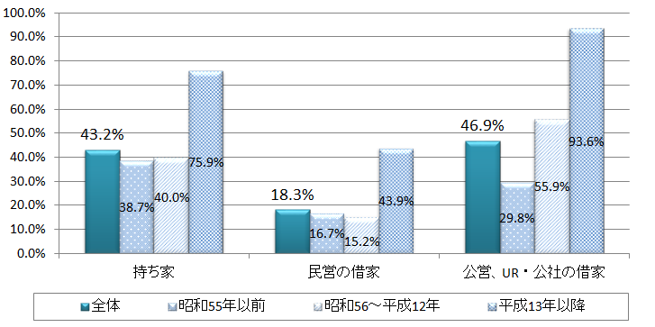
【参考】高齢者の居住する住宅の一定のバリアフリー化の状況
○築年数が古くなるほど、バリアフリー化率は低下する。
○「持ち家」、「公営、UR・公社の借家」では、平成13年以降建築の住宅は、一定のバリアフリー化率の目標値75％を達成している。
○「民営の借家」のバリアフリー化率が極端に低く、特に、築年数が古いものは、バリアフリー化率が15％前後となっている。
■所有関係別、建築時期別に見た住宅の一定のバリアフリー化率の状況
目標：75％
(出典)住宅・土地統計調査(総務省)結果より

Slide 12
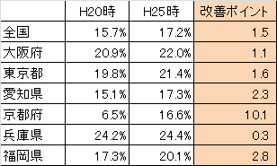
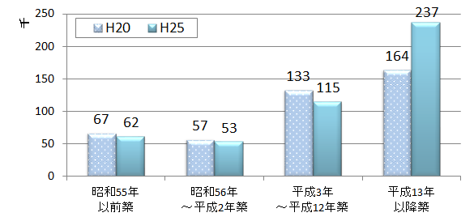
④ 共同住宅における共用部分のﾊﾞﾘｱﾌﾘｰ化率
評価： ○
成果指標の推移
関係するデータ等
○目標値の達成に向けて、数値の改善が見られる。
○全国数値は、目標値の達成に向けて、若干の改善が見られる。
○基準を満たす共同住宅が新たに建設されていることが、数値改善に寄与。
■建設年度別に見た基準を満たす共同住宅の増減【大阪府】
(出典)住宅・土地統計調査(総務省)結果より
関連施策
○公的賃貸住宅の建替え、改善によるバリアフリー化の推進
○国庫補助制度の活用促進による既存民間賃貸住宅のバリアフリー化の促進（平成25年度～）
など
(出典)住宅・土地統計調査(総務省)結果より
【分析・評価】
・目標値の達成に向けて、数値の改善が見られる。
・基準を満たす共同住宅が新たに建設されていることが、数値改善に寄与している。

Slide 13
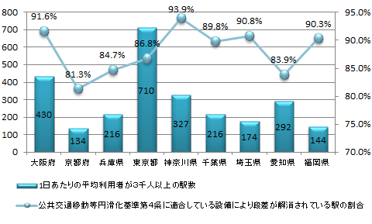
⑤ 鉄道駅舎のエレベーター設置率
評価： ◎
成果指標の推移
関係するデータ等
○目標値の達成に向けて、順調に推移している。
■鉄道駅舎のエレベーター設置率【全国】
○全国値は、目標値の達成に向けて、推移している。
(出典)国土交通省調べ
■鉄道駅舎の段差改善状況【他都府県比較】 （出典）国土交通省調べ(平成27年３月31日現在)
(出典)国土交通省調べ
関連施策
○市町村におけるバリアフリー基本構想策定の支援
○既存駅舎のエレベーター設置や段差解消など移動円滑化事業の促進
など
【分析・評価】
・目標値の達成に向けて、順調に取組みが進んでいる。
・引き続き、市町村に対して、バリアフリー基本構想の作成や必要に応じた見直しを促すとともに、事業者に対する事業費の一部補助等により、施設整備を促進するべき。
・鉄道駅舎だけでなく、駅舎を含めた地域のバリアフリー化の促進が課題。

Slide 14
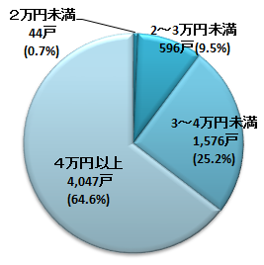
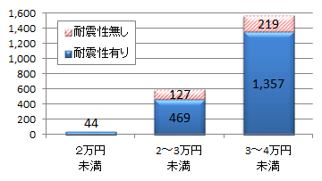
⑥ 大阪あんしん賃貸支援事業の登録住宅数
評価： ◎
成果指標の推移
関係するデータ等
○目標値を大幅に上回っている。
○あんしん賃貸住宅に登録されている住宅のうち、低家賃(４万円未満)かつ、一定の質を備えた（耐震性有り）住宅の割合は全体の３割程度にとどまる。
■大阪あんしん賃貸登録住宅の家賃別戸数
※家賃は登録されている上限家賃で区分
■低家賃住宅の耐震性の有無
1,576戸
(出典)大阪府調査より
596戸
関連施策
※下線部が「重点的な取組み」
○大阪あんしん賃貸支援事業の充実と登録促進
・「あんしん賃貸検索システム」のリニューアル（平成26年度）
・住宅や支援団体、協力店の登録促進
○「Osakaあんしん住まい推進協議会」（居住支援協議会）の設立（平成27年３月）、活動展開
○家財保険や家賃債務保証、見守りによる安否確認等、各種支援サービスの普及方策の検討
○「賃貸住宅の原状回復トラブルを防止するために」の作成（平成25年３月）、周知
○「知ってあんしん 高齢者等円滑入居のための15の
アドバイス」の作成（平成26年８月）、周知 など
あんしん賃貸住宅全体の３割程度
(資料)大阪府調査
【分析・評価】
・目標を大幅に上回って登録が進んでいる。
・引き続き、登録を促進するとともに、低所得者の居住の安定を確保するため、一定の質を備えた低家賃の住宅の登録拡大について検討すべき。

Slide 15
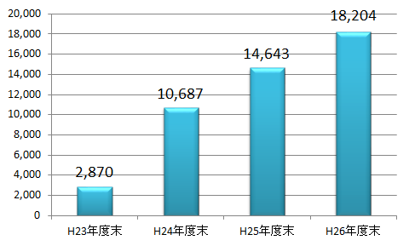
⑦ 高齢者人口に対する高齢者向け住宅の割合
評価： ◎
成果指標の推移
関係するデータ等
○目標値の達成に向けて、順調に推移している。
■高齢者人口に対する高齢者向け住宅の割合
【全国】
○全国数値は、順調に推移している。
(出典)住宅・土地統計調査(総務省)結果より
○大阪府のサービス付き高齢者向け住宅の登録戸数は全国トップで、順調に登録が進んでいる。しかし、現在登録されているサ高住の多くは、25㎡未満となっている。
(出典)住宅・土地統計調査(総務省)結果及び大阪府調査より
■サ高住の登録戸数の推移（累積）【大阪府】
■サ高住の床面積分布
関連施策
※下線部が「重点的な取組み」
○サービス付き高齢者向け住宅の供給促進
○サービス付き高齢者向け住宅からの報告徴収や
立入検査の実施（平成24年度～）
○サービス付き高齢者向け住宅の登録基準の強化
（平成24年度～）
○高齢者向けの住まい情報提供の充実
など
【登録基準】
・各居住部分の床面積は、原則２５㎡以上
・ただし、居間、食堂、台所その他の住宅の部分が高齢者が共同して利用するため十分な面積を有する場合は１８㎡以上
(資料)大阪府
【分析・評価】
・民間事業者によるサ高住の積極的な供給により、目標達成に向け、
順調に推移している。
・しかしながら、現在供給されているサ高住の多くは、25㎡未満であり「施設」的なものが多く、高齢者の早めの住替えとしての住まいの選択肢となっていないことが課題である。

Slide 16
⑧ 入居差別の状況
評価： ○（※母子家庭は◎）
成果指標の推移
【⑧-1 高齢者】
【⑧-2 障がい者】
○目標値の達成に向け数値の改善が見られる。
○目標値の達成に向け数値の改善が見られる。
【⑧-3 母子（父子）家庭】
【⑧-4 外国人】
○目標の達成に向け、順調に数値が改善している。
○目標値の達成に向け数値の改善が見られる。
(出典)大阪府調査より
関連施策
※下線部が「重点的な取組み」
【分析・評価】
・目標値の達成に向け、指標は着実に改善している。
・また、宅地建物取引業者に対する指導監督基準に基づく処分は発生していない
・引き続き、家主等の意識啓発や不安を解消する仕組みづくり、宅地建物取引業者に対する意識啓発に努めるべき
○大阪あんしん賃貸支援事業の推進
○家主等の不安を解消する仕組みづくり
・居住支援協議会（平成27年３月設立）、家主等の不安軽減など
○宅地建物取引業者の人権意識の向上
・人権研修の実施、充実
・宅地建物取引業人権推進指導員制度の推進
・宅建業法に基づく指導監督基準等の適正な運用、周知・啓発
など

Slide 17
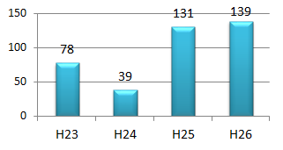
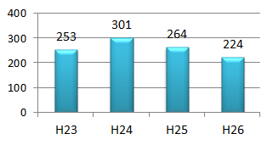
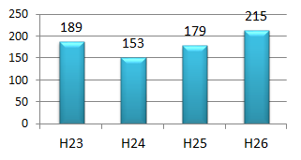
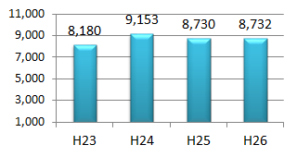
⑨ 本籍や国籍欄のない民間賃貸住宅入居申込書の使用率
評価： ◎
成果指標の推移
関係するデータ等
○目標を達成した。
■宅建業新規免許業者研修会 受講者数
（※研修会は年２回開催）
■宅地建物取引業人権推進指導員養成講座
指導員認定者数（新規）の推移
（※養成講座は年７回開催）
(人)
(人)
(出典)大阪府調査より
■営業保証金供託宅建業者研修会
受講者数の推移（※研修会は年２回開催）
■業界団体ブロック別研修会 受講者数
（※研修会は年２2回開催）
関連施策
(人)
(人)
○宅地建物取引業者に対する、本籍、国籍欄のない標準的な入居申込書の普及促進
・人権推進指導員養成講座等による周知啓発
・営業保証金供託業者に対する研修実施による周知啓発
・業界団体に対する文書による周知啓発
など
(資料)大阪府
【分析・評価】
・目標値（平成27年度：70％）を達成した。
・引き続き、業界団体等と連携し、本籍、国籍欄のない入居申込書の使用を促進するべき。

Slide 18
⑩ 土地取引等における差別の状況
評価： ◎
成果指標の推移
関係するデータ等
○目標値の達成に向けて、順調に推移している。
■宅建業新規免許業者研修会 受講者数
（※研修会は年２回開催）
■宅地建物取引業人権推進指導員養成講座
指導員認定者数（新規）の推移
（※養成講座は年７回開催）
(人)
(人)
※宅地建物取引業者が取引物件に関して、同和地区であるかどうかの質問を受けた経験がある割合
■営業保証金供託宅建業者研修会
受講者数の推移（※研修会は年２回開催）
■業界団体ブロック別研修会 受講者数
（※研修会は年２2回開催）
(出典)大阪府調査より
関連施策
(人)
(人)
○府民などへの啓発
・人権情報ｶﾞｲﾄﾞ「ゆまにてなにわ」の配布等による啓発
・「大阪府部落差別事象に係る調査等の規制等に関する条例」啓発推進月間におけるポスター、パンフレットの配付等
○宅地建物取引業者の人権意識の向上
・人権研修の実施、充実
・宅地建物取引業人権推進指導員制度の推進
・宅建業法に基づく指導監督基準等の適正な運用、周知・啓発
○民間事業者の自主的な取組みの推進
・「差別につながる土地調査防止に向けた業界団体意見交換会」の開催
・業界団体が主催する研修に講師を派遣
など
(資料)大阪府
【分析・評価】
・「宅建業法に基づく指導監督基準」「宅地建物取引業法第47条関係の解釈内容」「大阪府部落差別事象に係る調査等の規制等に関する条例」の周知、啓発により、宅地建物取引業者から同和地区であるかどうかの質問を受けることは、ほとんどなくなっている。
・引き続き、「宅建業法に基づく指導監督基準」等の啓発を進めていくべき。

Slide 19
⑪ 宅地建物取引業者への人権意識の向上
評価： ○
成果指標の推移
【⑪-1 宅地建物取引業人権推進指導員が設置されている割合】
【⑪-2 人権に関する指導監督基準の規制内容の認識の割合】
【⑪-3 宅建業法第47条関係の解釈内容の認識の割合】
【⑪-4 「大阪府部落差別事象に係る調査等の規制等に関する条例」の改正内容の認識の割合】
○目標値の達成に向け数値の改善が見られる。
(出典)大阪府調査より
関連施策
【分析・評価】
・目標の達成に向け様々な取組みが進められ、人権意識は向上しているものの、目標の達成には至っていない。
・平成27年4月の宅地建物取引業法改正により、宅地建物取引士に対する法定講習の人権に関する内容が充実されたことから、これらを含めて宅建業者に対する効果的な人権意識向上の手法について検討するべき。
○宅地建物取引業者の人権意識の向上
・人権研修の実施、充実
・宅地建物取引業人権推進指導員制度の推進
・宅建業法に基づく指導監督基準等の適正な運用、周知・啓発
など

Slide 20
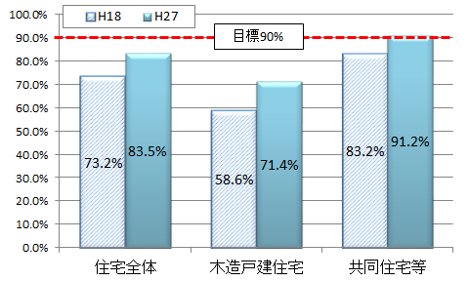
⑫ 新耐震基準が求める耐震性を有する住宅ストックの比率
評価： ○
成果指標の推移
関係するデータ等
○目標値を達成することはできなかったが、数値は着実に改善している。
■住宅の耐震化率【全国】
○全国数値は、目標値の達成に向け順調に推移している。
(出典)住宅・土地統計調査(総務省)結果より
■住宅の種類別の耐震化率の推移【大阪府】
(出典)住宅・土地統計調査(総務省)結果及び大阪府調べより
※下線部が「重点的な取組み」
○共同住宅等は、耐震化率90％以上を達成しているが、木造戸建住宅については、耐震化率がまだまだ低い状況。
関連施策
○地域密着型の啓発活動の展開
・自治会等での説明会の実施、チラシの全戸配布等
・防災訓練や出前講座などでの普及啓発の実施
○木造住宅の耐震診断・設計・改修に対する補助
○「まちまるごと耐震化支援事業」による地域・民間・行政が一体となった木造住宅の耐震化の推進（平成23年度～）
○各種広報媒体等を活用した補助制度のPR
・民間事業者とのタイアップによる「あなたの住まいは地震対策は大丈夫？」パンフレットの作成、配布
・Facebookへの掲載、道頓堀掲示版での広報
○簡易な改修（一部屋改修、シェルター、評点0.7など）の補助対象への位置づけ
○公的賃貸住宅の建替え・耐震改修の推進 など
(出典)住宅・土地統計調査(総務省)結果及び大阪府調べより
【分析・評価】
・耐震化率は着実に改善しているものの、目標の達成には至っていない。特に、木造戸建住宅の耐震化率の向上が課題である。
・今後は、耐震改修だけでなく、建替えや除却、住替えなど、様々な施策を総合的に推進し、耐震化率（府民みんなでめざそう値）の向上を促進するべき。

Slide 21
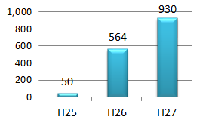
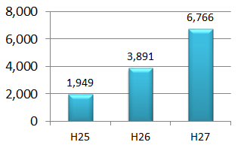
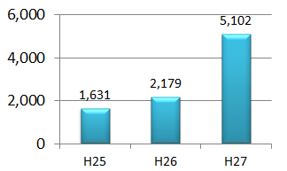
⑬ 地震時等に著しく危険な密集市街地の面積
評価： △
成果指標の推移
関係するデータ等
※解消のための整備水準
⇒延焼危険性（不燃領域率40％以上）または
避難困難性（地区内閉塞度ランク２以上）の確保
○面積は縮小していない。
■不燃領域率の推移【大阪】
（※大阪府内で地震時等に著しく危険な密集市街地に設定されている地区全体の不燃領域率の推移。現状値は、粗い試算）
■老朽木造住宅の除却戸数(民間補助分)【大阪府】
(※H27は当初予算ベース)
(ha)
(戸)
(出典)大阪府調べより
(出典)大阪府調べより
(出典)大阪府調査より
関連施策
■地区内公共施設（道路・公園）の整備（用地・工事）実施面積【大阪府】
(※H25年度からの累積整備面積。なお、H27は当初予算ベース整備予定面積を含む。)
○目標達成に向けた体制強化等
・「大阪府密集市街地整備方針」の策定(平成26年3月)
・府土木事務所へ密集担当職員を配属(平成26年4月)
・府庁内密集市街地対策推進チームの設置(平成26年5月)
・各市「整備アクションプログラム」の策定・公表(平成26年6月)
○まちの不燃化の促進
・地区公共施設（道路・公園）の重点整備ｴﾘｱの設定
・老朽住宅の除却の強化
○延焼遮断帯の整備促進
・密集対策としての都市計画道路の整備のｽﾋﾟｰﾄﾞｱｯﾌﾟ
○地域防災力の向上
・防災講座、防災マップ作成支援ワークショップの開催
など
(㎡)
【道路整備】
(㎡)
【公園整備】
(出典)大阪府調べより
【分析・評価】
・平成26年度以降、各地区の状況を踏まえ、密集市街地の解消に必要な市街地の燃えにくさや避難確保に関する目標に応じた事業実施計画を地区ごとに定め、老朽住宅除却や地区公共施設整備のスピードアップが図られているものの、現時点では、成果指標である「地震時等に著しく危険な密集市街地の面積」を縮小する水準までには至っていない。
・住民向けの防災講座や防災マップ作成支援ワークショップなどの「地域防災力の向上」もあわせて、府市で連携して、より一層取組みを進めていくべき。

Slide 22
⑭ 完了検査実施率
評価： ◎
成果指標の推移
関係するデータ等
○目標値を達成している。
■全国の検査済証交付率【全国】
○全国の検査済証交付率は、９割弱にとどまる。
（※各年度内での（完了検査件数／確認済証交付件数）により算出しており、H26年度は100%を超えた数字となっている。）
(出典)大阪府調査より
関連施策
○大阪府建築行政マネジメント計画の策定（平成27年6月）及び計画に基づく中間・完了検査等の推進
○近畿建築行政会議や大阪府内建築行政連絡協議会等を通じた、特定行政庁と民間確認検査機関との連携の強化
○民間確認検査機関の審査者を対象とした研修の実施
など
(出典)国土交通省データより
【分析・評価】
・成果指標は、近年、概ね100%である。
・引き続き、中間・完了検査の徹底や違反建築物対策など建築基準法の的確な運用に努めるべき。

Slide 23
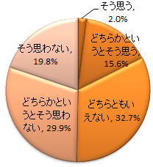
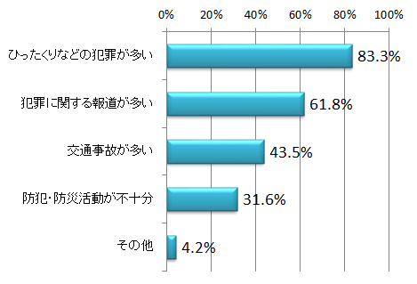
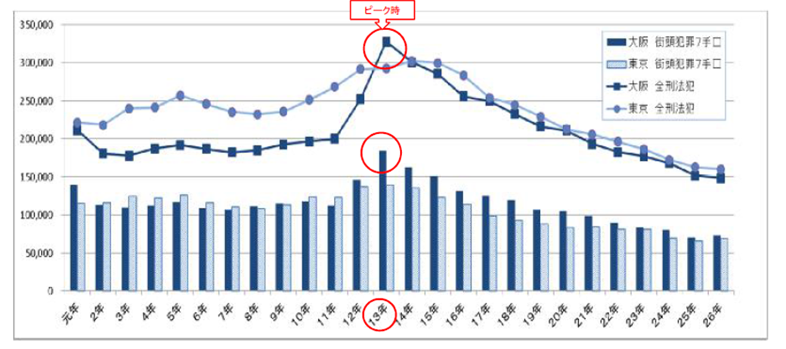
⑮ 治安が良いと感じる府民の割合
評価： ◎
成果指標の推移
関係するデータ等
○目標値の達成に向けて、推移している。
■大阪が治安が良いまちだと思う府民の割合
■治安が良いと思わない理由
(出典)オンリーワン都市調査（大阪府）
(出典)H26オンリーワン都市調査（大阪府）より
■刑法犯・街頭犯罪の認知件数の推移 ※大阪府安全なまちづくり推進会議資料より
関連施策
350,000
大阪 街頭犯罪７手口
東京 街頭犯罪７手口
大阪 全刑法犯
東京 全刑法犯
○「防犯に配慮した共同住宅ガイドブック」、「防犯に配慮した戸建住宅に係る（設計）指針・ガイドブック」の周知
○「防犯モデルマンション登録制度」、「大阪府防犯優良戸建住宅認定制度」の普及
など
300,000
250,000
200,000
150,000
100,000
50,000
(出典)大阪府安全なまちづくり推進会議資料より
【分析・評価】
・目標値の達成に向けて数値は改善し、刑法犯・街頭犯罪の認知件数もピーク時より減少傾向にあるものの、依然として、「治安が良いと思わない府民の割合」が約５割を占め、防犯性の確保が課題である。

Slide 24
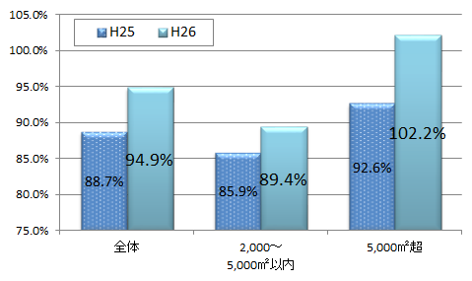
⑯ 建築物の環境配慮制度における届出率
評価： △
成果指標の推移
関係するデータ等
○平成26年時点の数値は、計画策定時（H22）と同じ値になっている。
■届出率の内訳【大阪府】
○平成24年7月に届出義務対象範囲を拡大（5,000㎡以上⇒2,000㎡以上）したことにより、一時的に届出率が低下したが、近年は届出率が改善しつつある。
目標100%
(出典)大阪府調査より
関連施策
※下線部が「重点的な取組み」
○建築物環境計画書の届出義務対象範囲の拡大
【5,000㎡⇒2,000㎡】（平成24年7月施行）
○一定の建築物の新築・増改築について、省エネ基準の適合や再生可能エネルギーの導入検討を義務化（平成27年4月施行）
○販売・賃貸に係る建築物の広告に「建築物環境性能表示ラベル」の表示を義務化（平成24年7月施行）
○建築物環境性能表示ラベルを再生可能エネルギーの導入状況を表示するものに変更（平成27年4月施行）
など
(出典)大阪府調査より
【分析・評価】
・平成24年に届出義務対象範囲を拡大したことにより、一時的に届出率が低下したため、現時点では成果指標は改善されていない。
・しかしながら、近年は届出率が改善しつつあり、引き続き、建築物環境配慮制度の的確な運用に努めるべき。

Slide 25
⑰ 新築住宅における住宅性能表示の実施率
評価： ▲
成果指標の推移
関係するデータ等
○計画策定時（H22）より数値は悪化しているが、全国数値を上回る状況は維持している。
■新築住宅における住宅性能表示の実施率【全国、他都府県】
○全国数値は、若干の改善(4.4ポイント)がみられる。
【全国】
【他都府県】
※新設住宅着工戸数における住宅性能評価の実施戸数の割合
○他都府県では、数値が悪化している自治体や改善している自治体などバラつきがある。
(出典)大阪府及び国土交通省調べ
関連施策
○ﾎｰﾑﾍﾟｰｼﾞによる住宅性能表示制度のメリットの周知
○「大阪府住宅リフォームマイスター制度推進協議会」、「大阪の住まい活性化フォーラム」、「大阪府地域産材活用フォーラム」を通じての府民、事業者への制度普及啓発
など
(出典)国土交通省調べより
【分析・評価】
・計画策定時から数値が悪化している。
・他都府県においても数値の進捗（改善・悪化）にはバラつきがある。

Slide 26
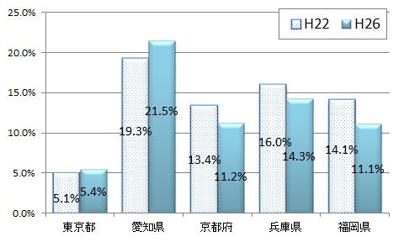
⑱ 新築住宅における認定長期優良住宅の割合
評価： △
成果指標の推移
関係するデータ等
○数値は、計画策定時からほぼ横ばいで推移している。
■新築住宅における認定長期優良住宅の割合全国、他都府県】
○全国数値は、順調に推移している。
【全国】
○他都府県では、数値の増減にバラつきがある。
【他都府県】
(出典)大阪府及び国土交通省調べ
関連施策
○ﾎｰﾑﾍﾟｰｼﾞによる長期優良住宅認定制度のメリットの周知
○省エネ住宅の普及促進
・府民の意識啓発
・設計、施工技術者の育成
など
(出典)大阪府及び国土交通省調べ
【分析・評価】
・目標値の達成に向けて数値は進んでおらず、ほぼ横ばいで推移。
・他都府県においても、数値の増減にはバラつきがある。

Slide 27
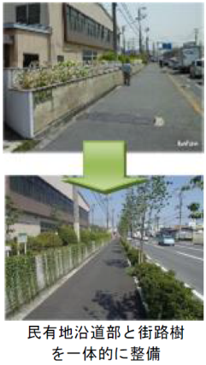
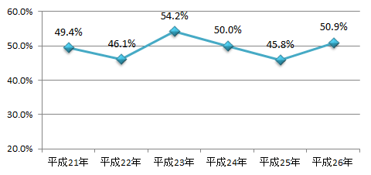
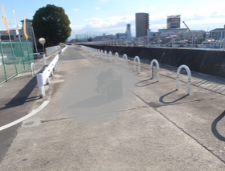
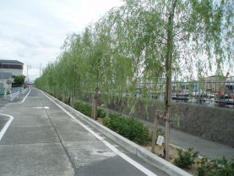
⑲ 市街地における緑被率
評価： △
成果指標の推移
関係するデータ等
○数値は横ばいで推移している。
■大阪（府域全域）にみどりがあると感じる府民の割合
■大阪（市街地内）である程度みどりがあると感じる府民の割合
関連施策
○建築物の敷地等における緑化の促進
○「みどりの風促進区域」の指定（平成23年５月）
・民間寄付を活かし、沿線民有地の緑化促進
・都市計画手法等による緑化誘導
○府有施設における緑化の推進
・敷地面積20％以上の緑化促進
など
公共空間に整備
【分析・評価】
・宅地化の進展等により緑地が減少したものの、民有地緑化や街路樹の整備などの緑化施策の推進により、新たにみどりを創出した結果、緑被率は横ばいで推移している。
・引き続き、府民や企業の緑化意欲を普及、拡大するとともに、民間主体の緑化活動への支援を継続することにより、みどりの軸線の充実をめざすべき。

Slide 28
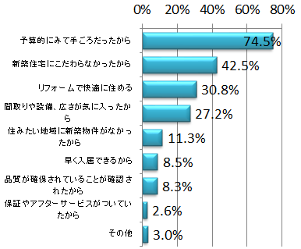
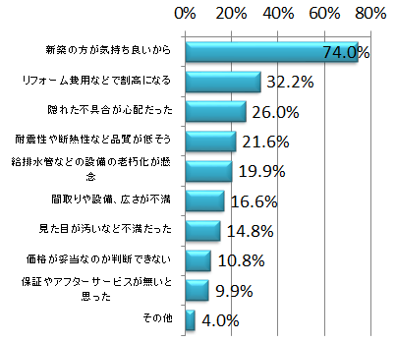
⑳ 既存住宅の流通シェア
評価： ◎
成果指標の推移
関係するデータ等
○目標値の達成に向けて、順調に推移している。
■既存住宅流通シェア【全国】
○全国数値は、計画策定時から若干の改善が見られる。
(出典)住宅・土地統計調査(総務省)結果より
■中古住宅にした理由【三大都市圏】
■中古住宅にしなかった理由【三大都市圏】
※分譲住宅購入者
(出典)住宅・土地統計調査(総務省)及び住宅着工統計（国土交通省）結果より
関連施策
※下線部が「重点的な取組み」
○中古住宅流通・リフォーム市場の活性化・環境整備
【大阪の住まい活性化フォーラム（平成24年12月設立）による取組み】
・中古住宅ﾘﾌｫｰﾑ事例のｺﾝｸｰﾙ、ｼﾝﾎﾟｼﾞｳﾑの実施
・府民向け相談窓口の設置、事業者向け研修会の開催
など
○既存住宅販売瑕疵担保責任保険の普及
など
(出典)平成26年度住宅市場動向調査(国土交通省)結果より
【分析・評価】
・目標値の達成に向けて、全国値を大幅に上回って既存住宅流通シェアが拡大している。
・平成32年度の目標値の達成に向けて、中古住宅流通・リフォーム市場のより一層の活性化を図るべき。

Slide 29
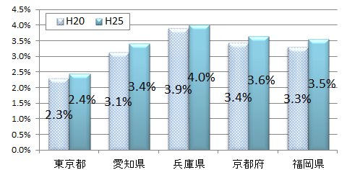
㉑ リフォーム実施戸数の住宅ストック戸数に対する割合
評価： △
成果指標の推移
関係するデータ等
○数値は、計画策定時からほぼ横ばいで推移している。
■リフォーム実施戸数の住宅ストック戸数に対する割合【全国、他都府県】
○全国数値は若干の改善は見られる (0.3ポイント改善) 。
○他都府県においても、若干の改善が見られる程度。
【全国】
【他都府県】
(出典)住宅・土地統計調査(総務省)結果より
関連施策
※下線部が「重点的な取組み」
■リフォーム実施戸数の推移（１年間にリフォームされた戸数の推計値）【大阪府】
○中古住宅流通・リフォーム市場の活性化・環境整備
【大阪の住まい活性化フォーラム（平成24年12月設立）による取組み】
・中古住宅ﾘﾌｫｰﾑ事例のｺﾝｸｰﾙ、ｼﾝﾎﾟｼﾞｳﾑの実施
・府民向け相談窓口の設置、事業者向け研修会の開催
など
○大阪府住宅リフォームマイスター制度の推進
など
約１割増
(出典)住宅・土地統計調査(総務省)結果より
【分析・評価】
・リフォーム実施戸数は５年前と比較して約１割程度増加しているものの、住宅ストック全体数の増加の影響により、数値はほぼ横ばいで推移している。
・住宅ストックの質の向上に向け、引き続き、リフォーム市場の環境整備・活性化に取り組むべき。

Slide 30
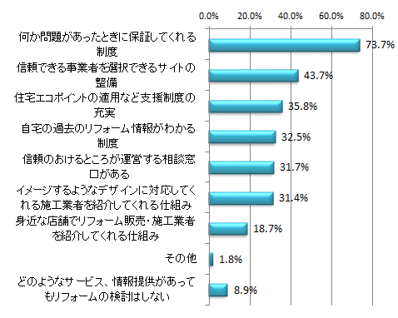
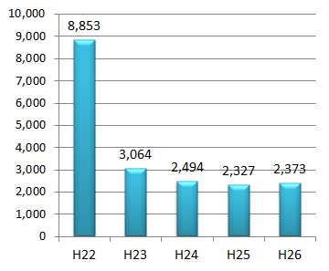
㉒ リフォーム時に瑕疵担保責任保険に加入した住宅の
全リフォーム実施戸数に占める割合
評価： △
成果指標の推移
関係するデータ等
○数値は横ばいで推移している。
■ﾘﾌｫｰﾑ時に瑕疵担保責任保険に加入した住宅の全ﾘﾌｫｰﾑ実施戸数に占める割合【全国】
○全国数値も横ばいで推移。
(出典)国土交通省調べ
■今後リフォームを実施・検討するうえで必要な制度、仕組み【全国】
■ﾘﾌｫｰﾑ瑕疵保険の証券発行件数【全国】
(出典)国土交通省調べ
国補助事業による効果
関連施策
○住宅瑕疵担保責任保険の導入促進
・大阪府住宅ﾘﾌｫｰﾑﾏｲｽﾀｰ制度の事業者登録要件に、住宅瑕疵担保責任法人への登録を要件化
・出前講座等による保険のPR
など
外部モニターに対するインターネット調査
（日経BP社／2010年10月実施）
国土交通省調べ
【分析・評価】
・全国、大阪府とも数値は横ばいで推移しており、リフォーム瑕疵担保責任保険が浸透していない。
・現在国において議論されている住生活基本計画の見直しも踏まえつつ、取組みを検討する必要がある。

Slide 31
㉓ 住宅の利活用期間
評価： ◎
成果指標の推移
関係するデータ等
○目標値の達成に向けて、順調に推移している。
■住宅の利活用期間【全国】
（年）
○全国値も、目標値の達成に向けて、順調に推移している。
（年）
(出典)住宅・土地統計調査(総務省)結果より
関連施策
※下線部が「重点的な取組み」
○中古住宅流通・リフォーム市場の活性化・環境整備
【大阪の住まい活性化フォーラム（平成24年12月設立）による取組み】
・中古住宅ﾘﾌｫｰﾑ事例のｺﾝｸｰﾙ、ｼﾝﾎﾟｼﾞｳﾑの実施
・府民向け相談窓口の設置、事業者向け研修会の開催
など
○大阪府リフォームマイスター制度の推進
○住教育の推進
など
(出典)住宅・土地統計調査(総務省)結果より
【分析・評価】
・目標値の達成に向けて、順調に推移している。
・単に利活用期間を伸ばすだけでなく、質の悪い住宅については、適時・適切に建替えやリフォーム、除却等が行われる環境整備が必要。

Slide 32
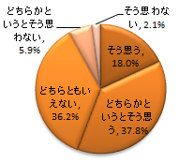
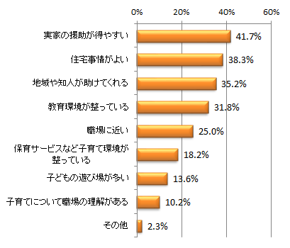
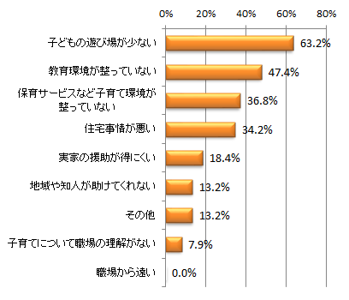
㉔ 子どもを大阪で育てて良かったと思っている府民の割合
評価： ◎
成果指標の推移
関係するデータ等
○目標値の達成に向けて、推移している。
■大阪で子どもを育てて良かったと思うか
■保育所入所待機児童数の推移【大阪府】
思わない
：8.0%
思う：55.8%
(出典)保育所関連状況取りまとめ【厚労省】
(出典)オンリーワン都市調査（大阪府）
■子どもを育てて良かったと思う理由(N=264)
■子どもを育てて良くなかったと思う理由(N=38)
関連施策
※下線部が「重点的な取組み」
○公的賃貸住宅の供給、まちづくりへの活用
(新婚・子育て世帯向け募集、子育て支援施設の導入等)
○民間賃貸住宅市場の環境整備
○新婚・子育て世帯向け家賃減額補助
○中古住宅流通・リフォーム市場の活性化
○千里ニュータウン、泉北ニュータウン等の再生
○彩都、箕面森町、阪南スカイタウン等のまちづくりの推進、りんくうタウンの活性化
○密集市街地の整備
など
(出典)大阪府調べ
【分析・評価】
・目標値の達成に向けて推移しているが、保育所の入所待機児童の発生などの課題がある。
・子育て世代の府外流出を防ぐ観点からも、子どもを生み・育てやすい環境整備が必要。
(出典)大阪府調べ

Slide 33
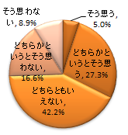
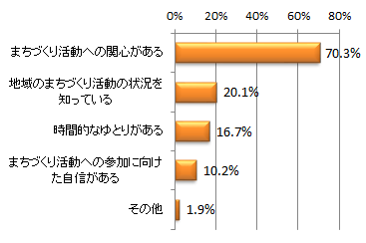
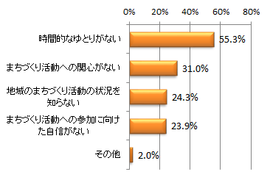
㉕ まちづくりに参加したいと思っている府民の割合
評価： ▲
成果指標の推移
関係するデータ等
○平成26年度は、計画策定時（H22）の数値より悪化した。
■地域の遊び場づくりや、緑化、美化、福祉活動など、まちづくりのための活動に参加したいと思うか
思わない：25.5%
思う：32.3%
■まちづくりに参加したいと思う理由(N=323)
■まちづくりに参加したくないと思う理由(N=255)
(出典)オンリーワン都市調査（大阪府）
関連施策
※下線部が「重点的な取組み」
○住民、NPO等の活動拠点の確保、ノウハウ等の
提供支援
○地域活動における先進事例の情報発信・普及
○住教育の推進
○千里ニュータウン、泉北ニュータウン等の再生
○彩都、箕面森町、阪南スカイタウン等のまちづくりの
推進、りんくうタウンの活性化
○密集市街地の整備
○石畳と淡い街灯まちづくり支援事業の実施
○「地域の魅力・顔づくりプロジェクト」の実施
など
(出典)大阪府調べ
【分析・評価】
・計画策定時よりも数値が悪化している。評価に当たっては、個人によって、「まちづくり」という言葉から連想される時間的負担感等が異なり、回答が左右される可能性があることにも留意する必要がある。
・また、施策の進捗を定量的に評価する指標の設定についても今後検討すべき。
・地域コミュニティの強化や地域の魅力向上、安全・安心の確保には、住民が主体となったまちづくりを進める必要があることから、活動拠点の確保やノウハウ等の情報提供等の支援を行うべき。

Slide 34
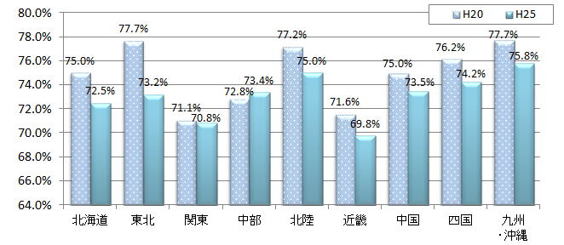
㉖ 府民の近隣の人たちやコミュニティの関わりの満足度
評価： ▲
成果指標の推移
関係するデータ等
○計画策定時（H20）よりも数値は悪化している。
■地域住民の近隣の人たちやコミュニティの関わりの満足度【全国】
○全国数数値も、計画策定時より悪化している。
■地域住民の近隣の人たちやコミュニティの関わりの満足度【地域別】
(出典)住生活総合調査（国土交通省）より
関連施策
※下線部が「重点的な取組み」
○住民、NPO等の活動拠点の確保、ノウハウ等の
提供支援
○地域活動における先進事例の情報発信・普及
○住教育の推進
○千里ニュータウン、泉北ニュータウン等の再生
○彩都、箕面森町、阪南スカイタウン等のまちづくりの推進、りんくうタウンの活性化
○密集市街地の整備
○石畳と淡い街灯まちづくり支援事業の実施
○「地域の魅力・顔づくりプロジェクト」の実施
など
(出典)住生活総合調査（国土交通省）より
【分析・評価】
・計画策定時よりも数値が悪化している。評価に当っては、満足度という主観的指標である点にも留意する必要がある。
・また、施策の進捗を定量的に評価する指標の設定についても今後検討すべき。
・地域コミュニティの強化や地域の魅力向上、安全・安心の確保には、住民が主体となったまちづくりを進める必要があることから、活動拠点の確保やノウハウ等の情報提供等の支援を行うべき。

Slide 35
㉗ 簡易除却のための登録員制度導入市町村の数
評価： △
成果指標の推移
関係するデータ等
○数値は、横ばいで推移している。
■簡易除却の実施回数【大阪府】
■簡易除却による除却件数【大阪府】
(回)
(件)
(出典)大阪府調べ
(出典)大阪府調べ
関連施策
※「簡易除却」は屋外広告物法第７条第４項に基づく制度。
はり紙、立て看板など容易に移動・取り外すことができる広告物を、知事が自ら除却できる。
※大阪府屋外広告物条例に抵触する広告物簡易除却（「簡易除却」）は、政令市・中核市を除く各市町村に事務移譲し、実施。
※登録員制度は、知事から「簡易除却」の権限移譲を受けた市町村長が、民間の団体等にその事務を委任する必要がある場合に市町村が任意に設ける制度。
○「大阪府屋外広告物条例」の適正な運用
・屋外広告物掲出の許可、簡易除却
・屋外広告業の登録
・屋外広告物条例の規定整備
など
【分析・評価】
・簡易除却は、全市町村で継続的に実施。簡易除却のための登録員制度を導入する市町村数は、計画策定時から横ばいで推移。
・簡易除却による除却件数は減少傾向にあり、対象広告物が着実に減少しており、登録員制度は市町村で必要に応じて導入されている。
・今後、屋外広告物法の目的にある「危害の防止」も含め、有効かつ運用可能な制度となるよう、府の規制の内容や施策を見直すべき。
35

Slide 36
㉘ 建築協定地区数
評価： △
成果指標の推移
関係するデータ等
○平成23年度以降、数値はほぼ横ばいで推移している。
■過去３年間（平成２４・２５・２６年度）に大阪府が認可した建築協定地区【大阪府】
建築協定地区 | 市町村 | 認可年度
楠台地区（更新） | 河内長野市 | 平成26年度
サニータウン緑ヶ丘地区（更新） | 河内長野市
美加の台第一地区（更新） | 河内長野市
美加の台七丁目東地区（更新） | 河内長野市
岬町望海坂Ｂ地区 | 岬町
金剛東向陽台4丁目第2地区 | 富田林市
金剛東向陽台4丁目 | 富田林市 | 平成25年度
関空ガーデンヒルズ（更新） | 泉南市
二色の浜旭住宅＜A地区＞（更新） | 貝塚市 | 平成24年度
注）市特定行政庁認定分含む
(出典)大阪府調べ
関連施策
○建築協定の認可
（大阪府が特定行政庁となる市町村分）
※大阪府が特定行政庁として認可した地区
(出典)大阪府調べ
【分析・評価】
・旺盛な住宅地開発に伴ない新規地区が増加する状況ではなく、
新たな地区での建築協定の認可が少なく、地区数はほぼ横ばい。
・今後、地区の必要性や実情に応じた制度運用を行なっていくべき。

Slide 37
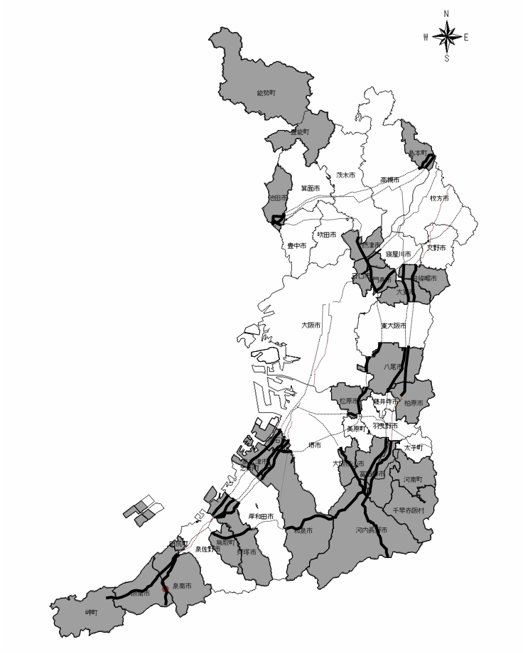
㉙ 景観計画策定団体の数
評価： ◎
成果指標の推移
関係するデータ等
○目標値の達成に向けて、順調に推移している。
■大阪府景観計画・規制の範囲【平成27年12月現在】
■景観行政団体 市町
(出典)大阪府調べ
大阪市、堺市、豊中市、高槻市、寝屋川市、東大阪市、岸和田市、吹田市、枚方市、茨木市、泉佐野市、箕面市、藤井寺市、交野市、羽曳野市、太子町
・太字下線は、市町屋外広告物条例
も独自に制定・規制
大阪府 計画・規制対象
大阪府 規制対象
「道路軸」
■大阪府・市町 対象範囲割合
(出典)大阪府調べ
景観行政団体 市町
(府計画・規制対象外)
 | 面積
大阪府 対象市町村 | 835k㎡(44%)
景観行政団体 市町 | 1,033k㎡(54%)
関連施策
大阪府規制対象外
「道路軸」
(出典)国土地理院調べ
○景観法・大阪府景観条例に基づく、景観計画区域の指定による非景観行政団体市町村に対する規制および届出受理
○「大阪美しい景観づくり推進会議」において、参画団体の自発的な景観づくり活動の促進、府民の景観意識の高揚を図る
○「ビュースポット景観形成」により市町村等と連携した景観資源の活用、魅力発信（平成27年７月）
○「大阪府景観形成誘導推進協議会」を活用した、府および各市町村相互の、景観規制等に関する情報・意見交換、研修等の実施
○大阪都市景観建築賞（大阪まちなみ賞）の実施
○優れた景観の情報発信 など
■大阪府の景観計画区域 分類
「道路軸」「河川軸」「山並み・緑地軸」「湾岸軸」「歴史軸」の5分類
※景観行政団体 市町の場合
・大半は５分類採用せず
・色規制の基準も細かく相違
(出典)大阪府調べ
【分析・評価】
・自ら計画・規制を行う景観行政団体（市町）は漸増しており、府域面積の半分を超えている。
・一方で、大阪府を含む各景観行政団体間の規制対象・内容には、不連続な状況がみられ、各景観行政団体間及び広域での目標像と課題を共有し、規制・施策の連携・調整を図るべきである。
・また、「ビュースポット景観形成」の取組みは、一部市町村にとどまっており、美しい景観形成に向けてより一層、推進すべきである。

